Slide 1
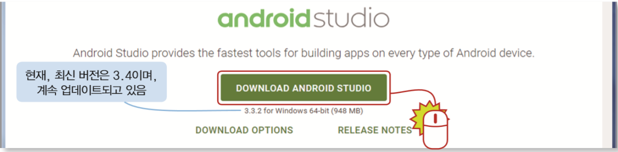
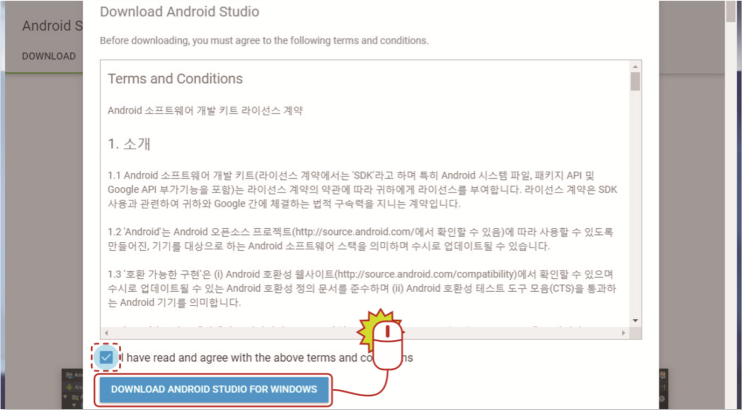
2. Android Studio 설치
1) Android Studio 다운로드
‘DOWNLOAD ANDROID STUDIO’버튼을 클릭한다.
라이선스에 동의하고‘DOWNLOAD ANDROID STUDIO
FOR WINDOWS’버튼을 클릭한다.

Slide 2
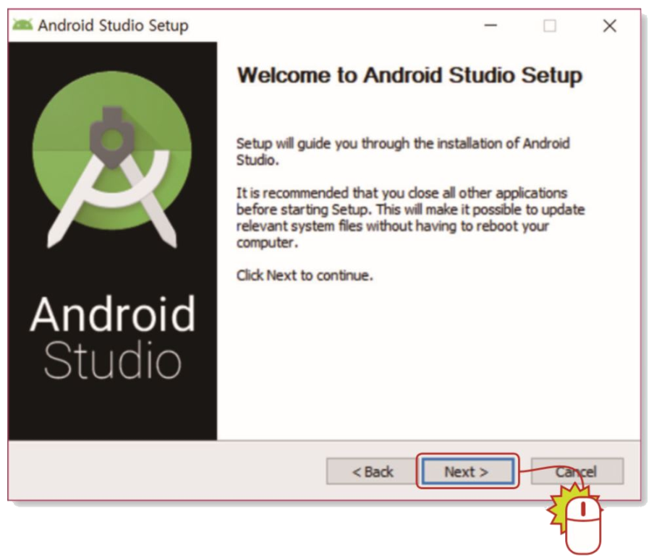
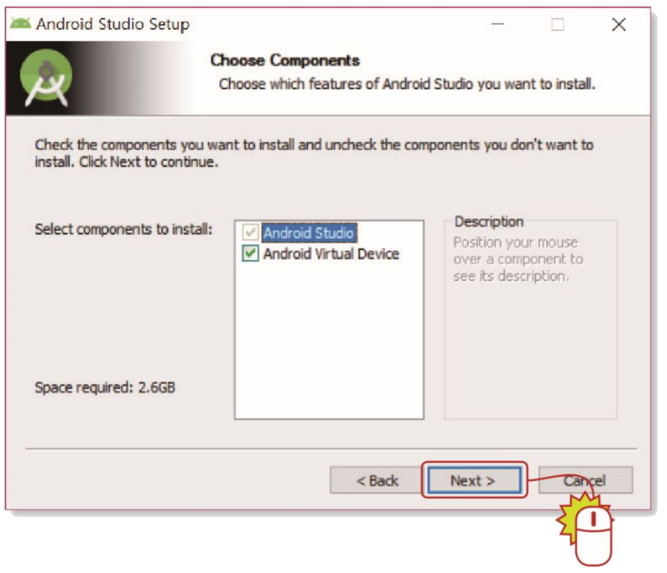
2) Android Studio 설치
Android Studio 설치 첫 화면에서
‘Next’버튼을 클릭한다.
Android Studio 설치 구성요소를
모두 선택하고‘Next’버튼을 클릭한다.

Slide 3
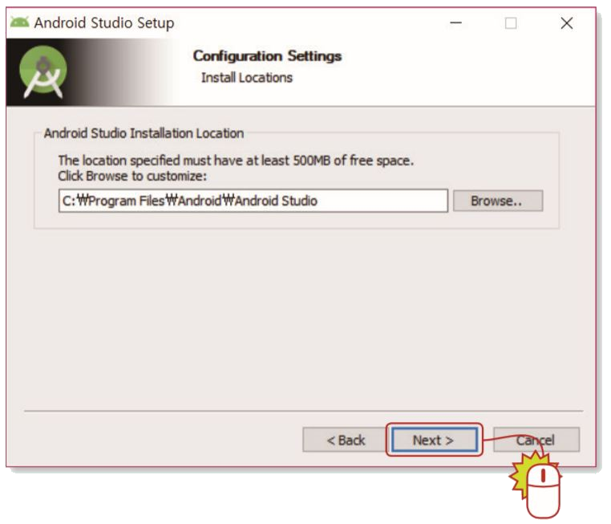
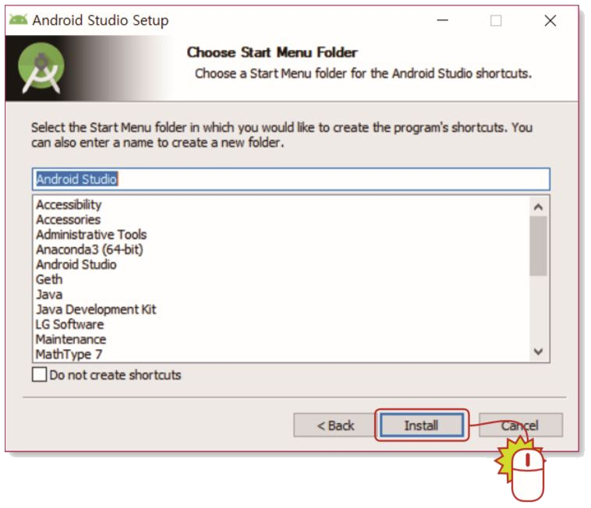
Android Studio와 Android SDK 설치 경로는 시스템에서 설정한 그대로 두고 ‘Next’버튼을 클릭한다.(Program Files 폴더 아래에 설치됨)
시작 메뉴 폴더 이름은 그대로 두고 ‘Install’버튼을 클릭한다.

Slide 4
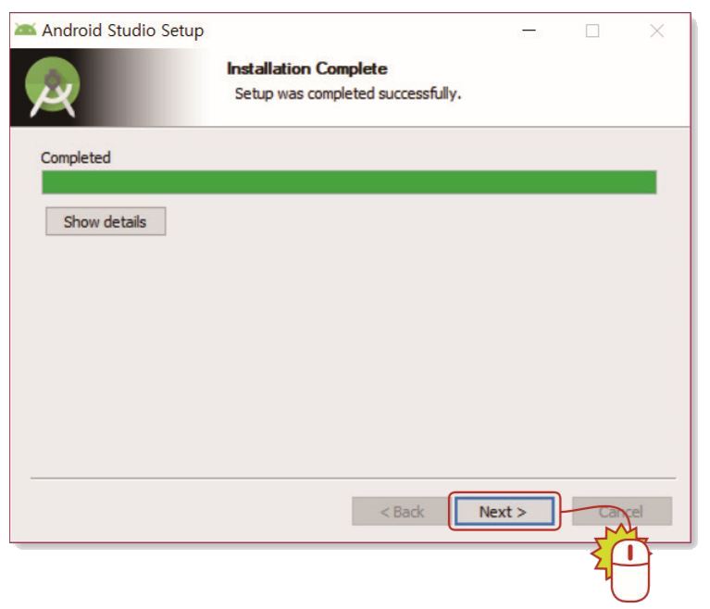
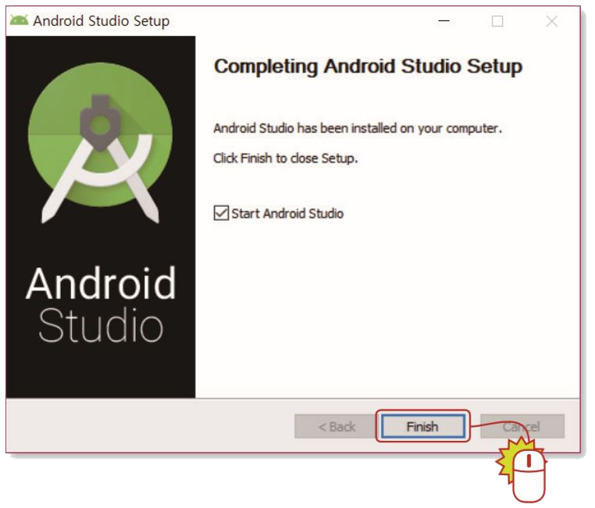
설치가 완료되면‘Next’버튼을 클릭한다.
안드로이드 스튜디오 설치가 끝나면 ‘Finish’버튼을 클릭한다.
(사용자 폴더의 사용자 계정 폴더에 .android 폴더가 생성됨)

Slide 5
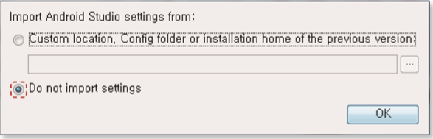
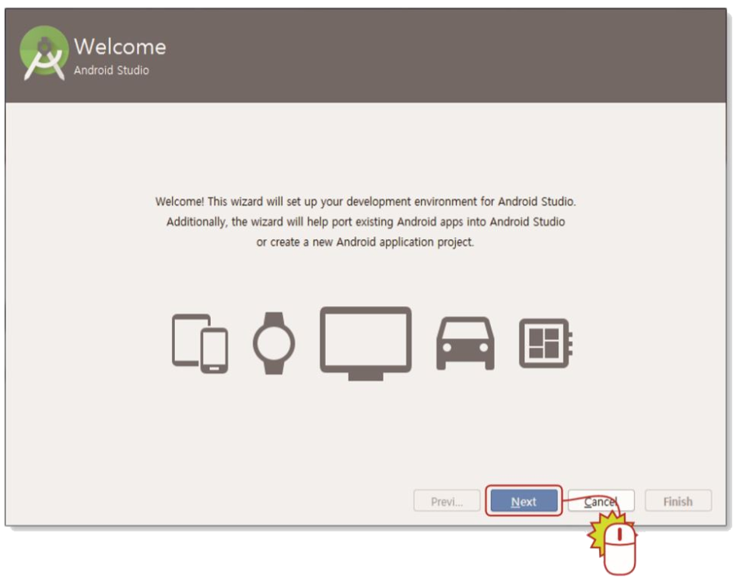
3. Android SDK 설치
이전 버전 환경을 설정하지 않는 것으로 선택한다.
‘Next’버튼을 클릭한다.

Slide 6
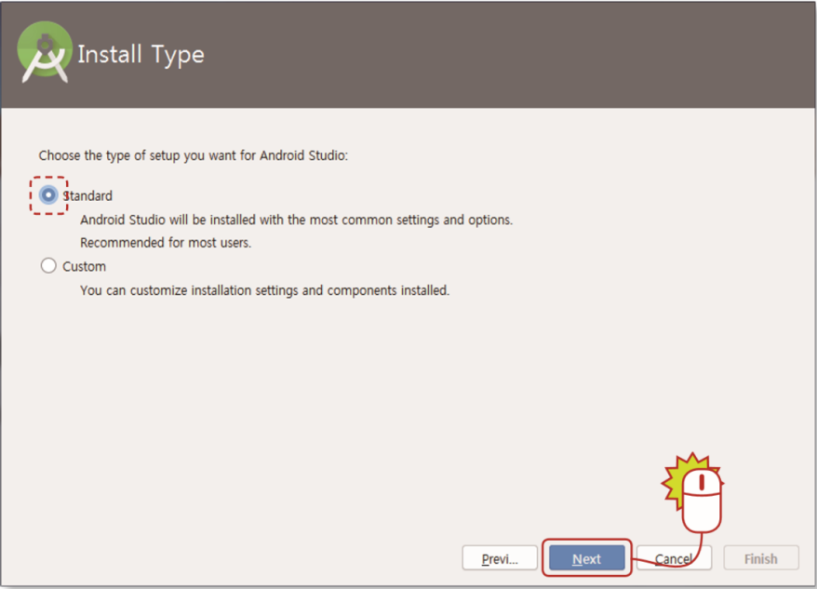
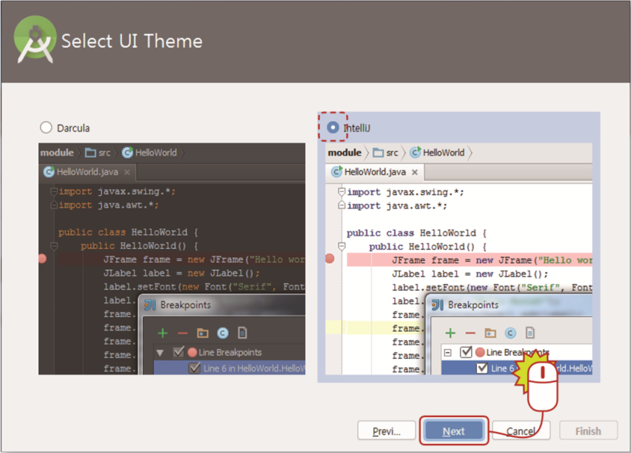
안드로이드 스튜디오를 표준형으로 설치하기 위해 Standard를 선택하고 ‘next’버튼을 클릭한다.
안드로이드 스튜디오 UI 테마를 선택한다. 디폴트로 지정된‘IntelliJ’를 선택하고 ‘Next’버튼을 클릭한다.
안드로이드 SDK 설치 설정을 확인하고 ‘Finish’버튼을 클릭한다.
설치가 완료되면‘Finish’버튼을 클릭한다.
(C:\사용자\사용자계정\AppData 폴더에 Android 폴더가 생성되고 SDK가 설치된다)

Slide 7
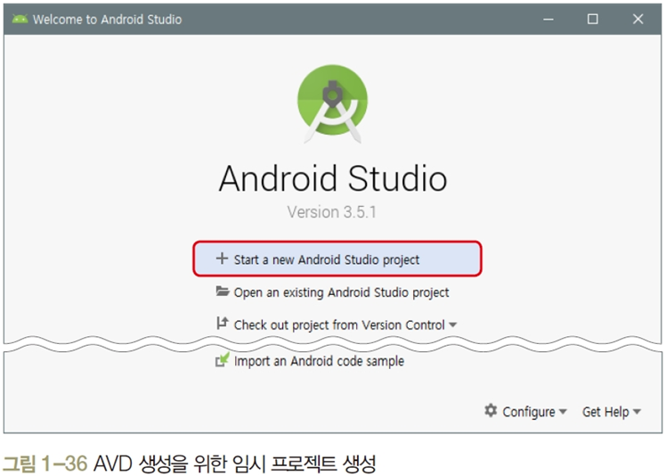
4. 안드로이드 AVD 생성
(1) Android Studio 초기화면 : [Start a new Android Studio project] 클릭

Slide 8
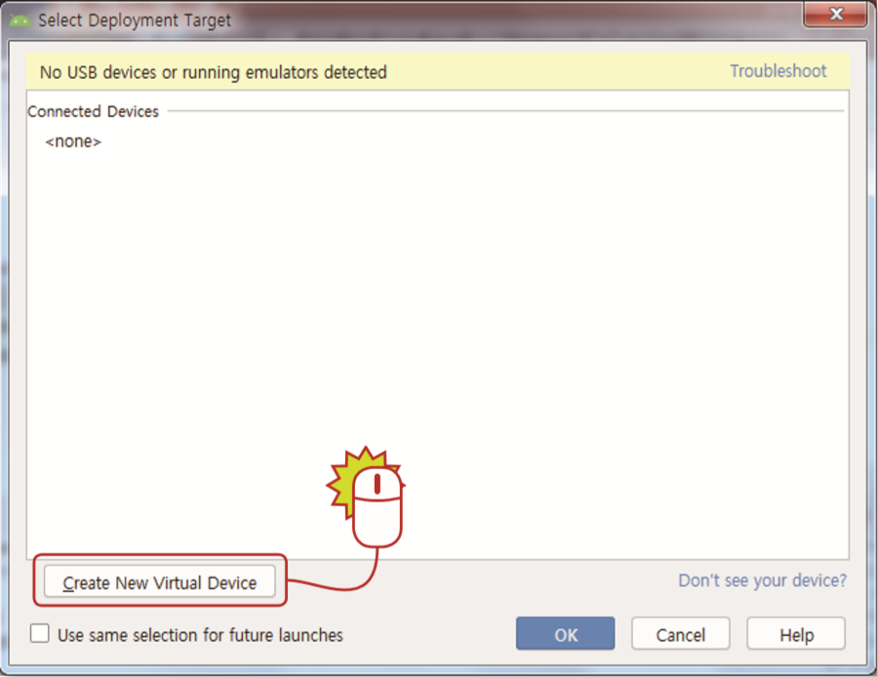
4-1. 안드로이드 가상 디바이스로 실행하기
실행 및 가상 디바이스 만들기
① 안드로이드 스튜디오의‘Run’메뉴에서 ‘Run app’을 클릭하거나,
‘Run app’메뉴 아이콘을 클릭한다.
② 사용 가능한 가상 디바이스가 목록에 나타나지 않으면 가상 디바이스를 만들기 위해 ‘Create New Virtual Device’버튼을 클릭한다.

Slide 9
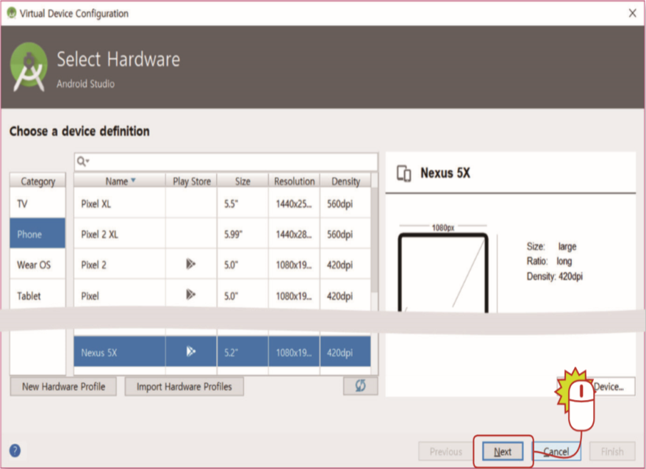
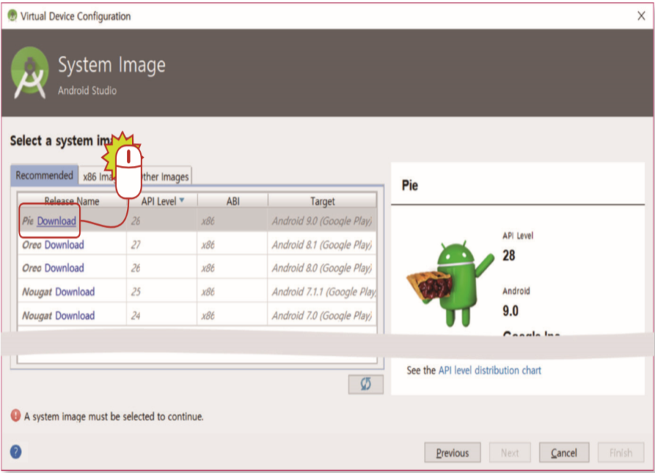
④ API 레벨에 해당하는 ‘Download’를 클릭한다.
(그림은 API 레벨 28에 대한 예이다)
③ 디폴트로 지정된 Phone의 ‘Nexus 5X’를 사용하기로 하고
‘Next’버튼을 클릭한다.

Slide 10
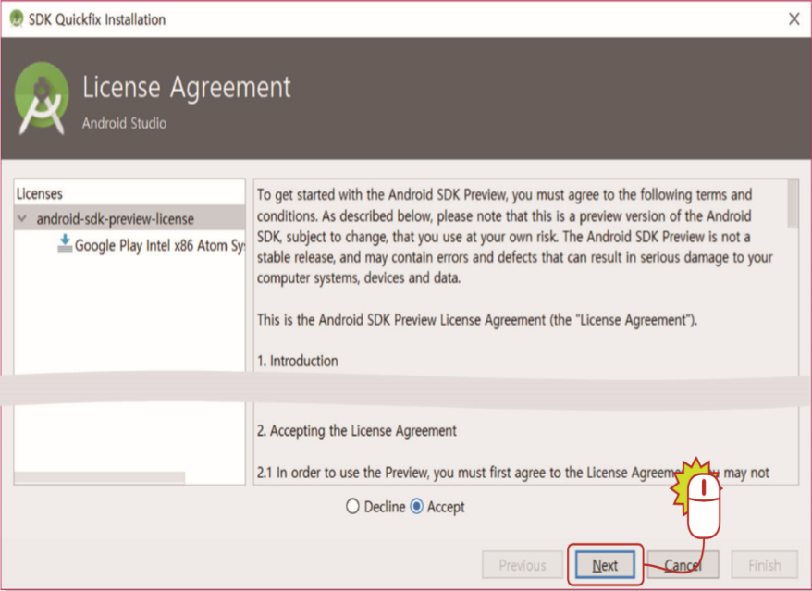
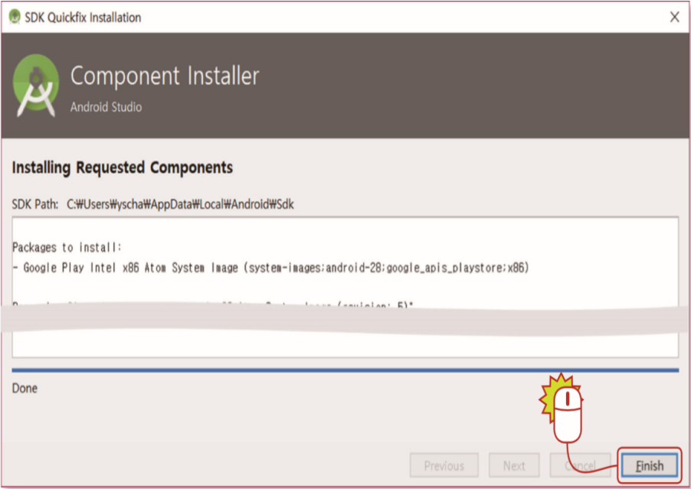
⑤ 라이선스에 동의하고 ‘Next’버튼을 클릭한다.
⑥ 설치가 완료되면 ‘Finish’버튼을 클릭한다.

Slide 11
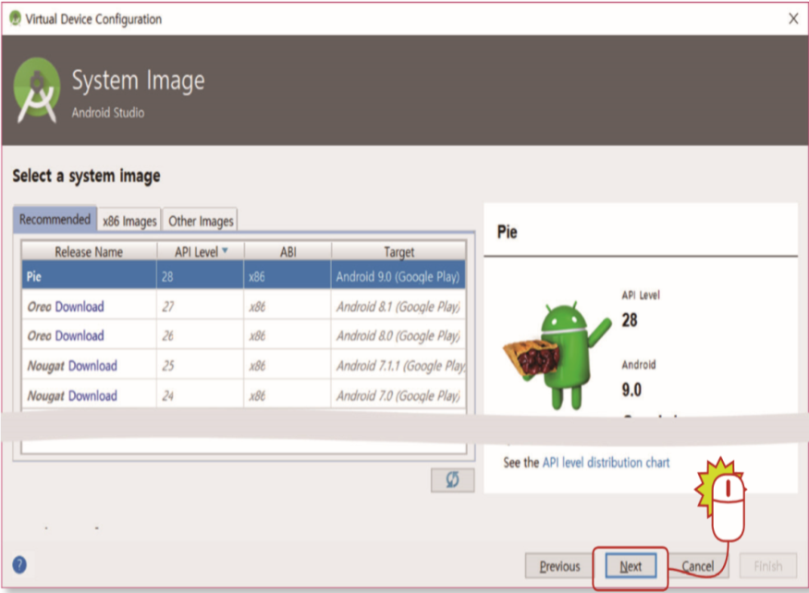
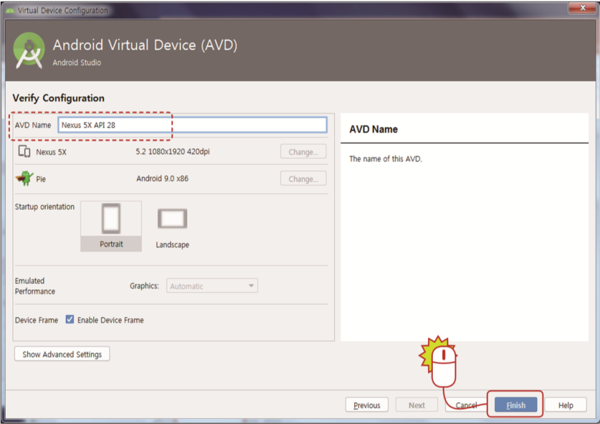
⑦ ‘Next’버튼을 클릭한다.
⑧ 안드로이드 가상 디바이스(AVD) 이름을 지정하고‘Finish’버튼을 클릭한다.
(그림은 디폴트로 주어지는 이름을 그대로 사용한 예이다)

Slide 12
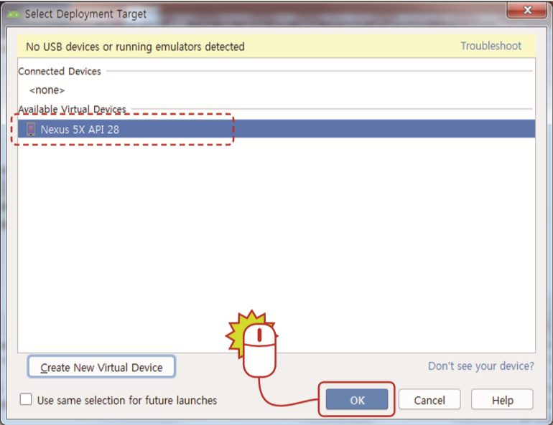
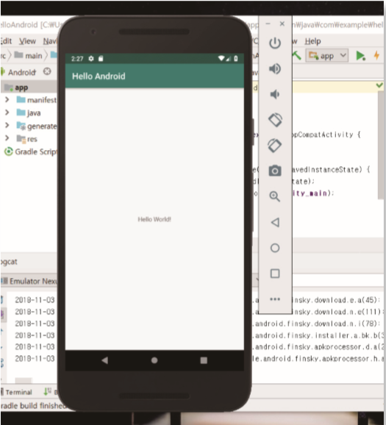
실행 디바이스 선택
실행 결과
⑨ 개발 타겟 디바이스 목록에 방금 만든 가상 디바이스가 나타나면 선택하고 ‘OK’버튼을 클릭한다.
⑩ 스마트폰으로 실행했던 결과와 동일하게
상단 액티비티 이름은 ‘Hello Android’
화면 중앙에는 “Hello World!”가 출력된다.
사용 후에는 종료 버튼을 클릭하면 된다.

Slide 13
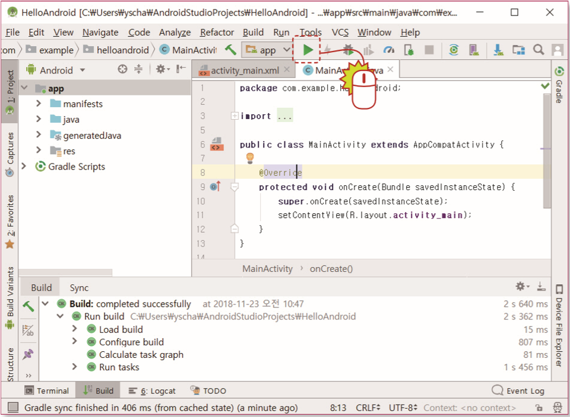
4-2. 스마트폰으로 실행하기
스마트폰 연결 및 실행
① USB 케이블로 스마트폰과 PC를 연결한 후 스마트폰의 접근 허용을 승인한다.
② 안드로이드 스튜디오의‘Run’메뉴에서 ‘Run app’을 클릭하거나, ‘Run app’메뉴 아이콘을 클릭한다.

Slide 14
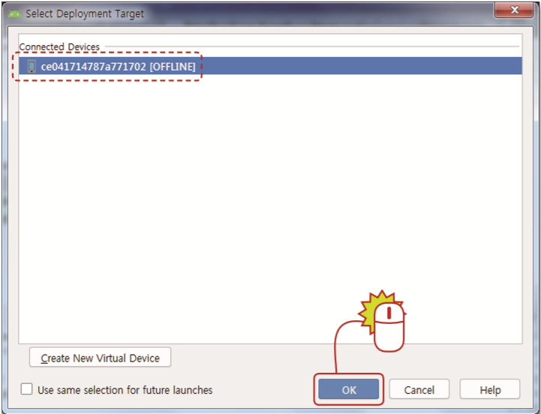
③ 개발 타겟 디바이스 목록에서 연결된 스마트폰을 선택하고 ‘OK’버튼을 클릭한다.
케이블로 연결된 스마트폰이 나타나지 않으면, 제조사 홈페이지에서‘통합 USB 드라이버’를
다운로드 받아 실행한다. 또한, 스마트폰을 개발자 모드로 활성화해야 된다.

Slide 15
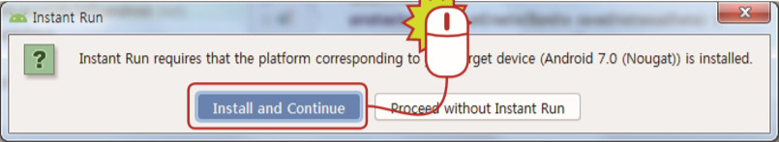
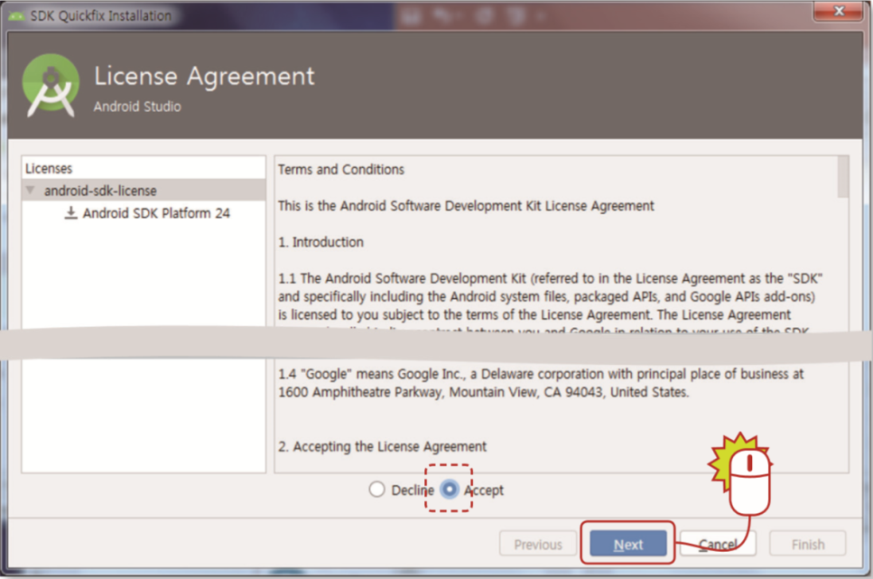
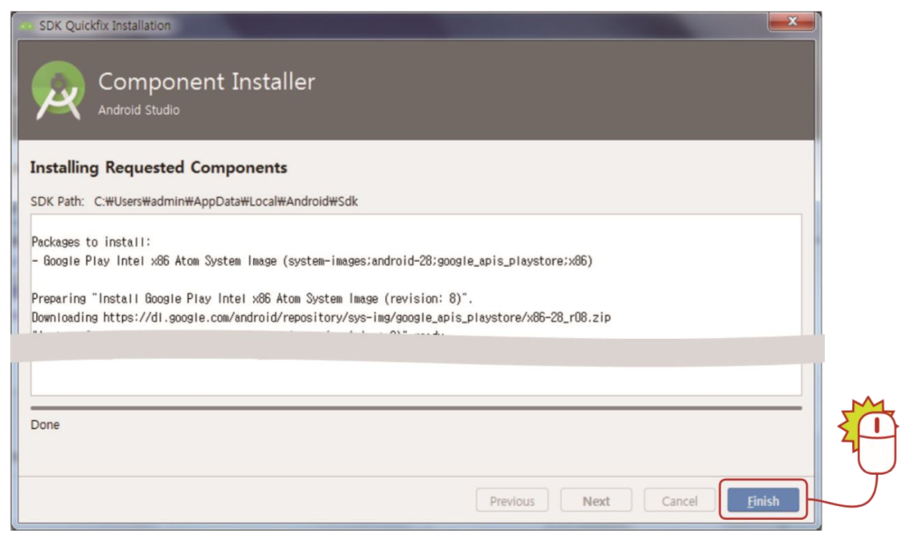
④ 추가로 설치할 컴포넌트가 있으면 위와 같이 진행한다.

Slide 16
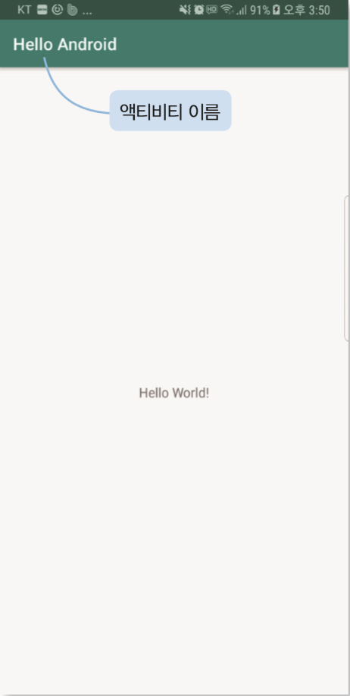
실행 결과
⑤ 상단의 액티비티 이름은‘Hello Android’
화면 중앙에는 “Hello World!”가 출력된다.

Slide 17
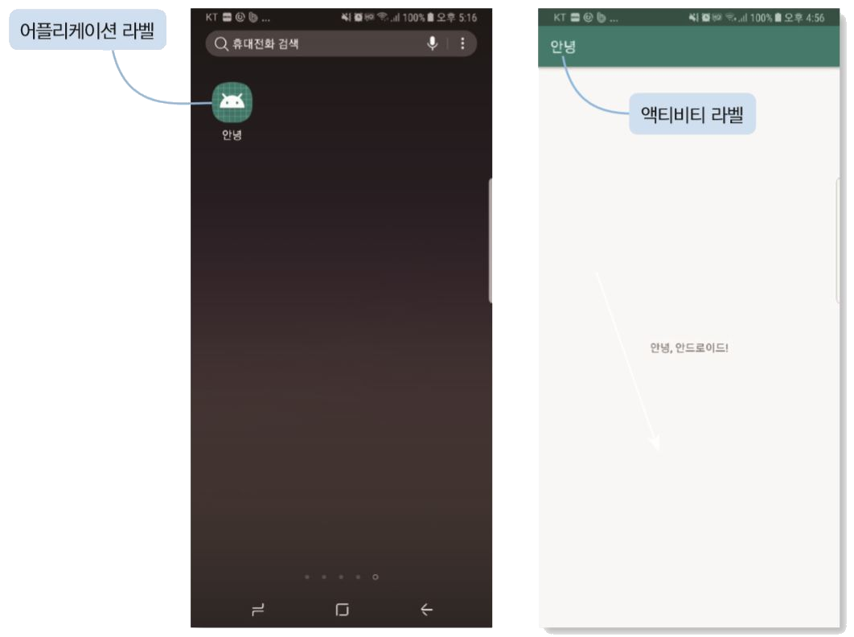
1. 앱 프로젝트 구조와 실행 원리
프로젝트의 시작 : Hello Android
프로젝트 개요
개요 : “안녕, 안드로이드!” 텍스트 출력하기
어플리케이션 이름 : Hello Android
어플리케이션 라벨 : 안녕
실행 예시
<홈 화면>
<액티비티 화면>

Slide 18
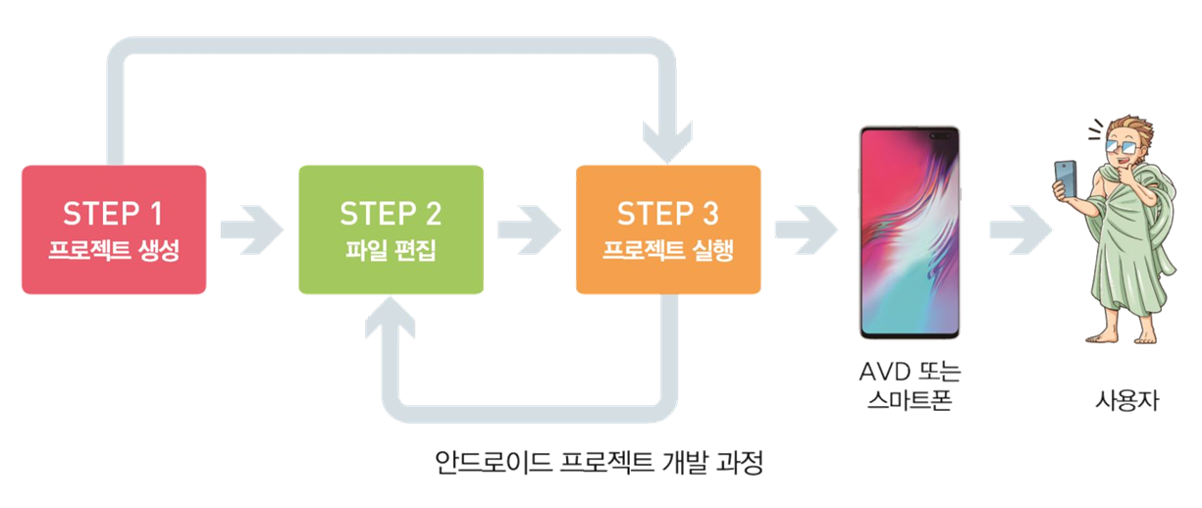
안드로이드 앱 프로젝트 개발 순서
STEP 1. 프로젝트 생성
STEP 2. 파일 편집
STEP 3. 프로젝트 실행
프로젝트가 생성된 후에는 개발 목적에 맞게 파일 편집과 프로젝트 실행을 반복하면서 원하는 결과가 나타나도록 함

Slide 19
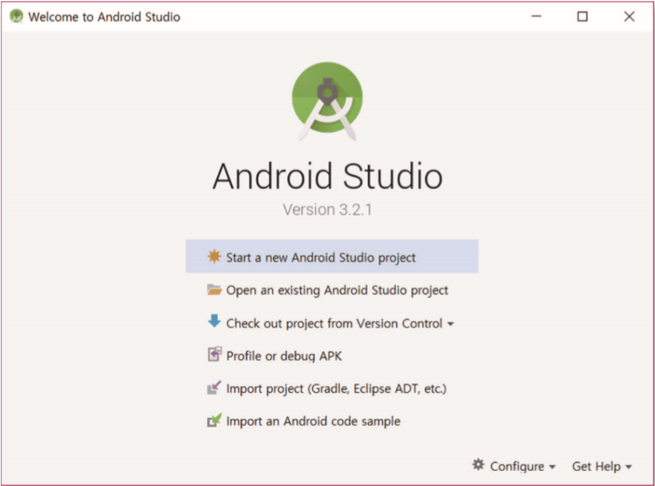
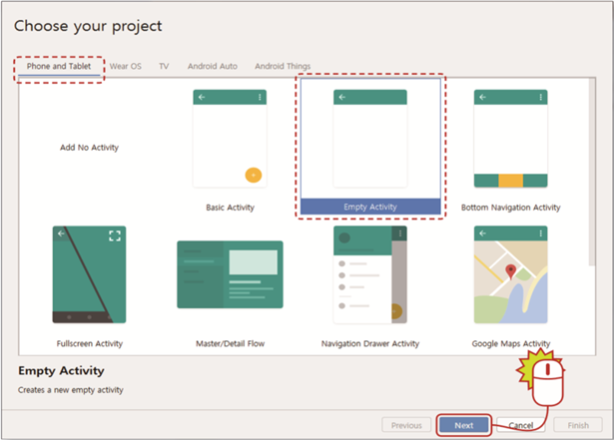
2. 프로젝트 생성
프로젝트 시작
①‘Start a new Android Studio Project’를 선택한다.
(안드로이드 스튜디오를 처음 실행하면 안드로이드 스튜디오가 시작될 때 프로젝트 생성과정을 거치게 된다)
실행 디바이스와 액티비티 유형
② 실행 디바이스로‘Phone and Tablet’ 탭을 선택하고 액티비티 유형으로는 ‘Empty Activity’를 선택한다.

Slide 20
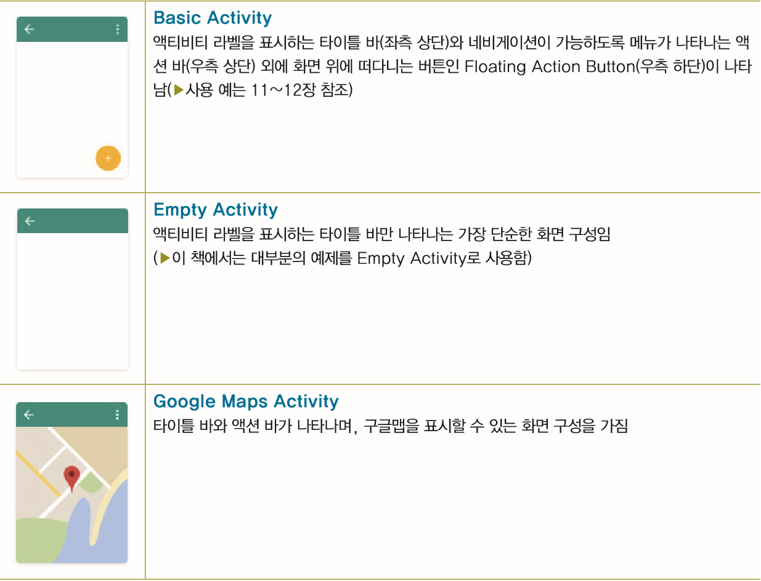
액티비티 유형

Slide 21
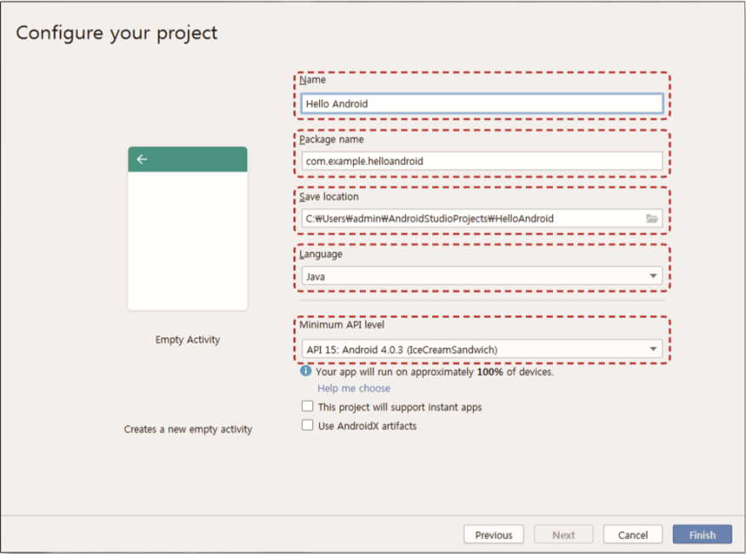
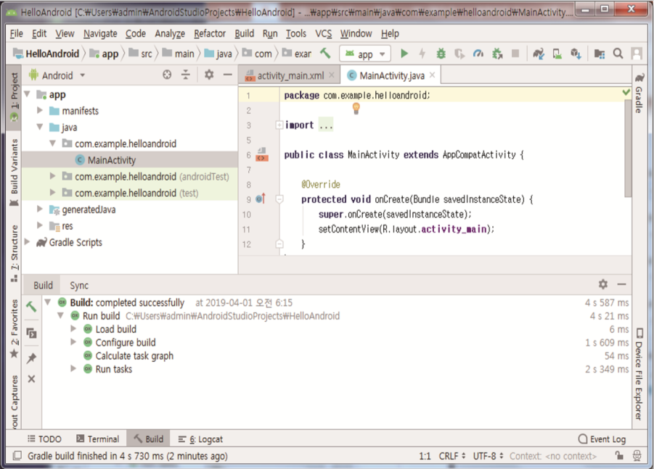
프로젝트 구성
프로젝트 구성 요소 : 어플리케이션 이름, 패키지 이름, 프로젝트 저장 위치,
언어, 최소 API 레벨
어플리케이션 이름의‘My Application’을‘Hello Android’로 수정하면,
패키지 이름은 자동으로‘com.example.helloandroid’로 수정됨
프로젝트가 저장될 위치는 “C:\User\사용자계정\AndroidStudioProjects\helloandroid”폴더가 디폴트로 지정됨
언어는 Java 또는 Kotlin 사용 가능
최소 API 레벨은 실행할 스마트폰의 API레벨을 고려해서 지정

Slide 22
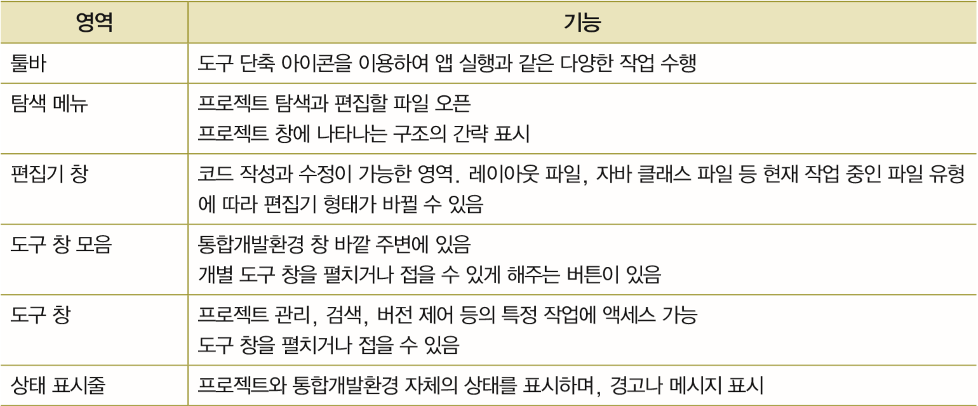
안드로이드 스튜디오 기본 창 기능

Slide 23
3-1. 스마트폰으로 실행하기
스마트폰 연결 및 실행
① USB 케이블로 스마트폰과 PC를 연결한 후 스마트폰의 접근 허용을 승인한다.
② 안드로이드 스튜디오의‘Run’메뉴에서 ‘Run app’을 클릭하거나, ‘Run app’메뉴 아이콘을 클릭한다.

Slide 24
스마트폰 연결 및 실행
③ 개발 타겟 디바이스 목록에서 연결된 스마트폰을 선택하고 ‘OK’버튼을 클릭한다.
케이블로 연결된 스마트폰이 나타나지 않으면, 제조사 홈페이지에서‘통합 USB 드라이버’를
다운로드 받아 실행한다. 또한, 스마트폰을 개발자 모드로 활성화해야 된다.

Slide 25
④ 추가로 설치할 컴포넌트가 있으면 위와 같이 진행한다.

Slide 26
3-1. 스마트폰으로 실행하기
실행 결과
⑤ 상단의 액티비티 이름은‘Hello Android’
화면 중앙에는 “Hello World!”가 출력된다.

Slide 27
3-2. 안드로이드 가상 디바이스로 실행하기
실행 및 가상 디바이스 만들기
① 안드로이드 스튜디오의‘Run’메뉴에서 ‘Run app’을 클릭하거나, ‘Run app’메뉴 아이콘을 클릭한다.
② 사용 가능한 가상 디바이스가 목록에 나타나지 않으면 가상 디바이스를 만들기 위해 ‘Create New Virtual Device’버튼을 클릭한다.

Slide 28
3-2. 안드로이드 가상 디바이스로 실행하기
가상 디바이스 만들기
④ API 레벨에 해당하는 ‘Download’를 클릭한다.
(그림은 API 레벨 28에 대한 예이다)
③ 디폴트로 지정된 Phone의 ‘Nexus 5X’를 사용하기로 하고
‘Next’버튼을 클릭한다.

Slide 29
⑤ 라이선스에 동의하고 ‘Next’
버튼을 클릭한다.
⑥ 설치가 완료되면 ‘Finish’
버튼을 클릭한다.

Slide 30
⑦ ‘Next’버튼을 클릭한다.
⑧ 안드로이드 가상 디바이스(AVD) 이름을 지정하고‘Finish’버튼을 클릭한다.
(그림은 디폴트로 주어지는 이름을 그대로 사용한 예이다)

Slide 31
실행 디바이스 선택
실행 결과
⑨ 개발 타겟 디바이스 목록에 방금 만든
가상 디바이스가 나타나면 선택하고
‘OK’버튼을 클릭한다.
⑩ 스마트폰으로 실행했던 결과와 동일하게
상단 액티비티 이름은 ‘Hello Android’
화면 중앙에는 “Hello World!”가 출력된다.
사용 후에는 종료 버튼을 클릭하면 된다.

Slide 32
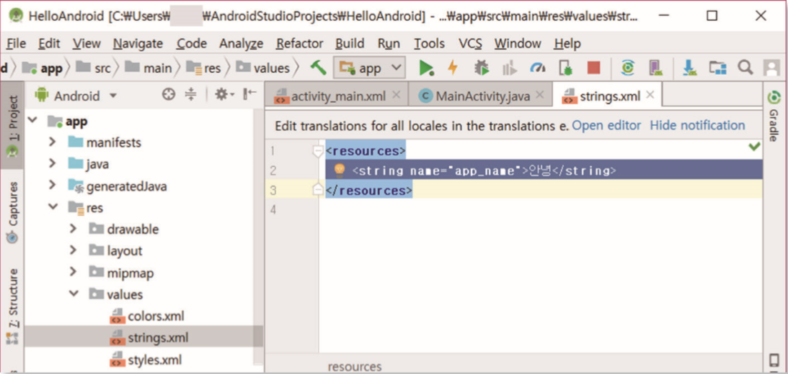
4. 파일 편집
어플리케이션 라벨 수정
res/values 폴더에 있는 strings.xml에서 app_name 속성 값 “hello Android”를 “안녕”으로 수정하면, 앱의 아이콘 아래에 보여지는 이름과 출력되는 화면의 액티비티
이름이 모두 “안녕”으로 출력된다.

Slide 33
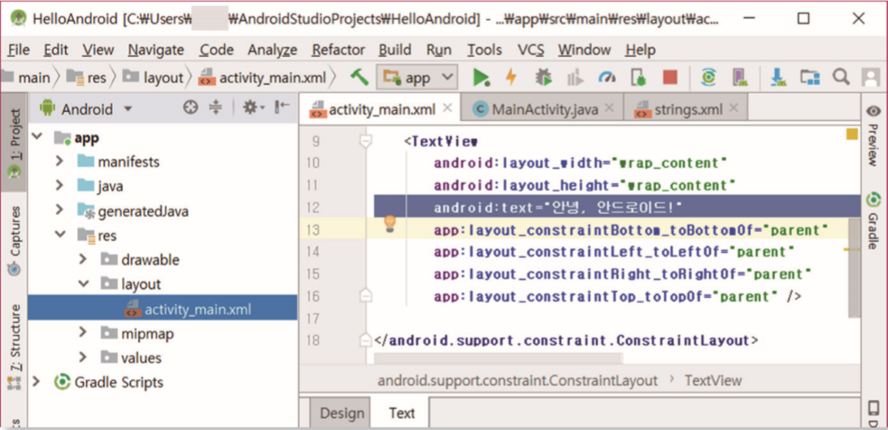
출력 문자 수정
Res/layout 폴더에 있는 activity_main.xml에서 문자 출력을 위한 TextView의
text 속성 값 “Hello World!”를 “안녕, 안드로이드!”로 수정하면 화면 중앙에
나타나는 텍스트가 변경되어 출력된다.

Slide 34
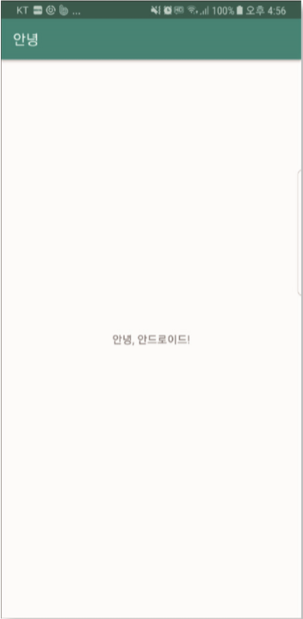
5. 프로젝트 실행
실행 결과

Slide 35
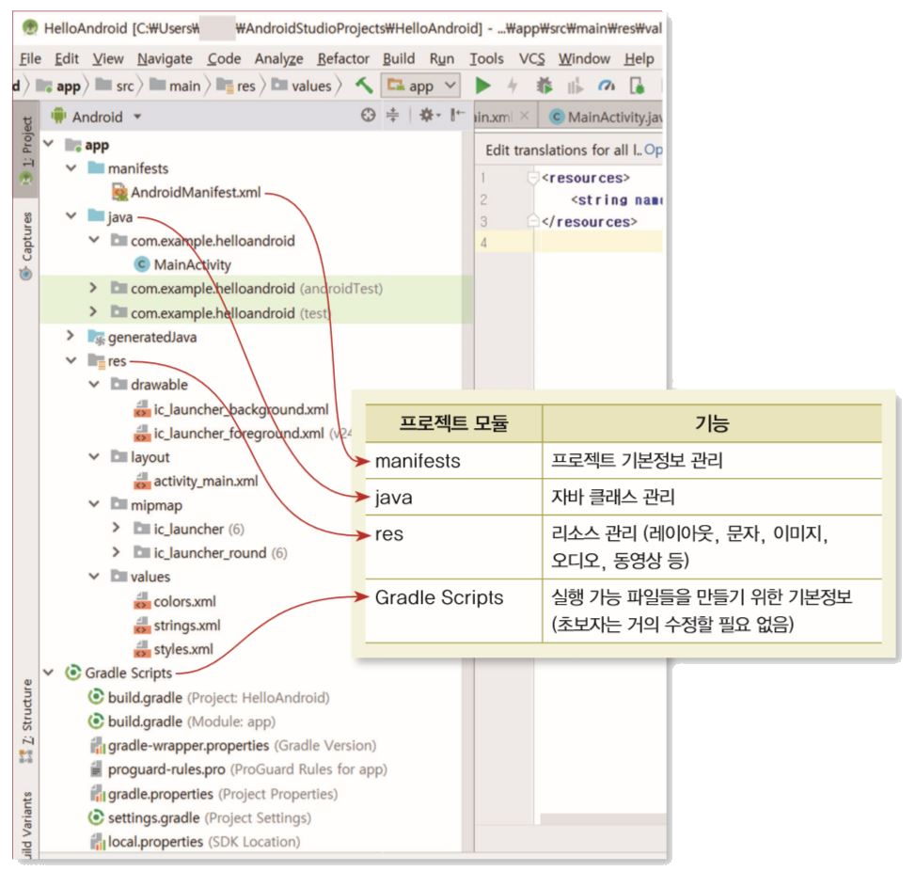
프로젝트 파일 구조
1. 프로젝트 모듈의 구조와 기능
프로젝트는 manifests, java, res, Gradle Scripts의 주요 모듈로 구성됨
각 모듈의 파일들은 프로젝트를 만들 때 액티비티 유형에 따라 일부 다르게 나타남
아래 그림은 Empty Activity로 만든 프로젝트의 예

Slide 36
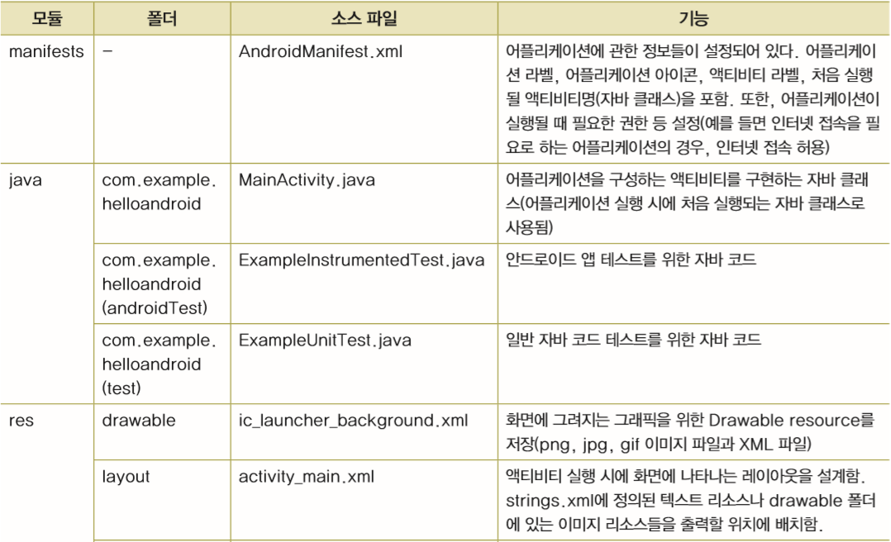
2. 모듈별 소스들의 기능

Slide 37
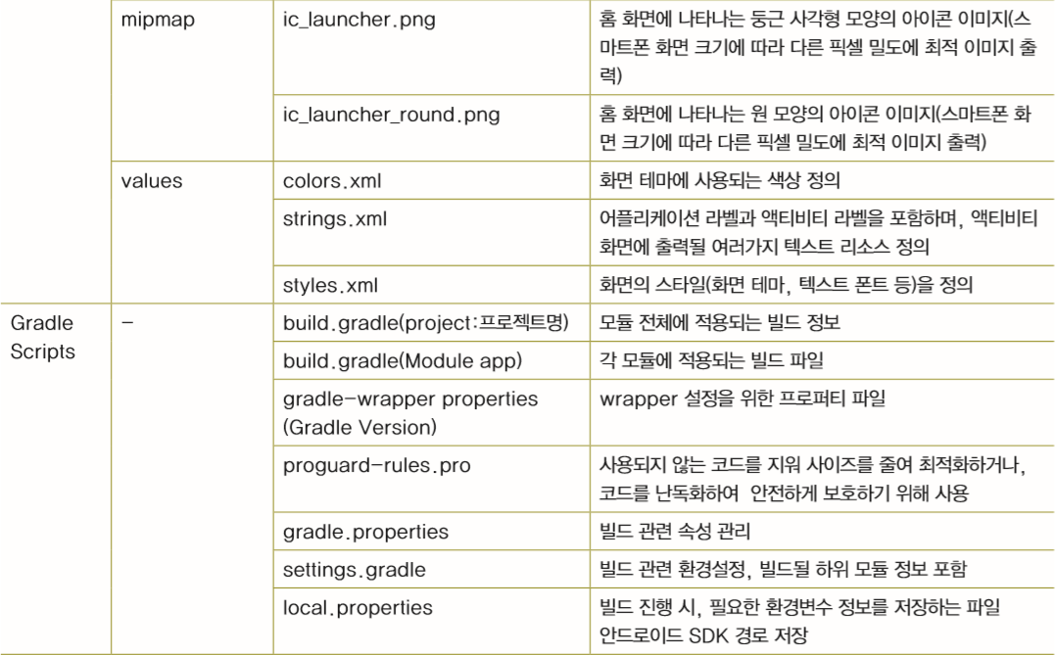

Slide 38
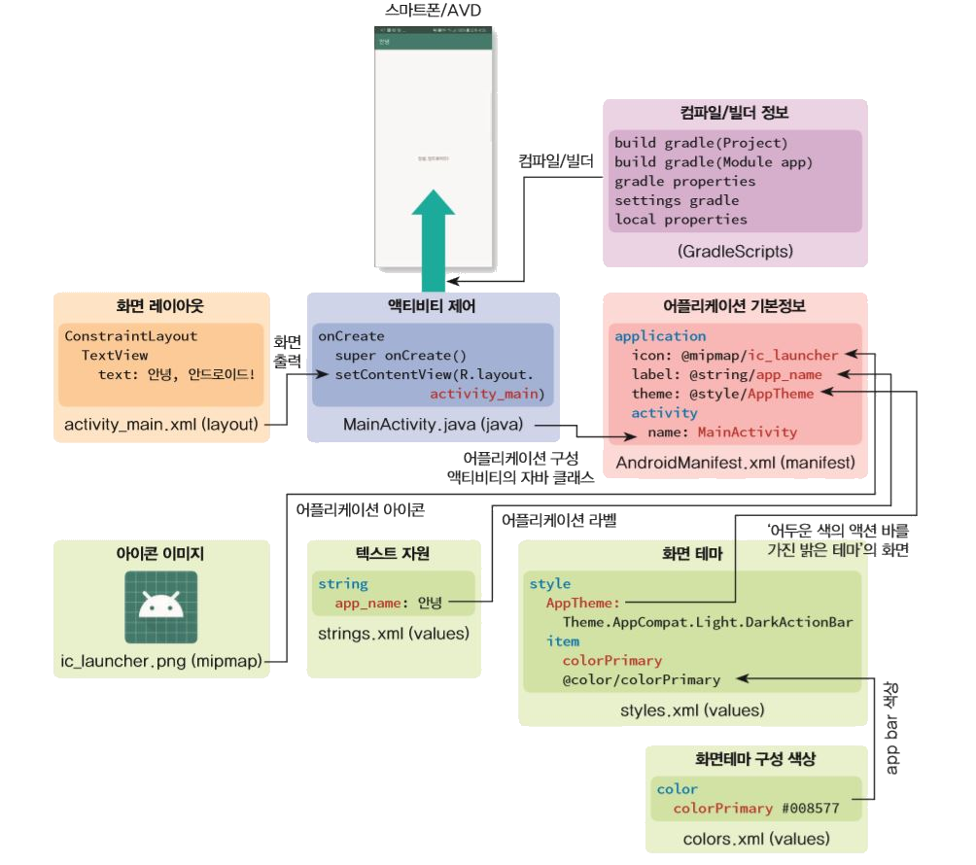
프로젝트 파일 간 연관성과 앱의 실행 원리
1. 프로젝트 파일 간 연관성과 앱의 실행 원리

Slide 39
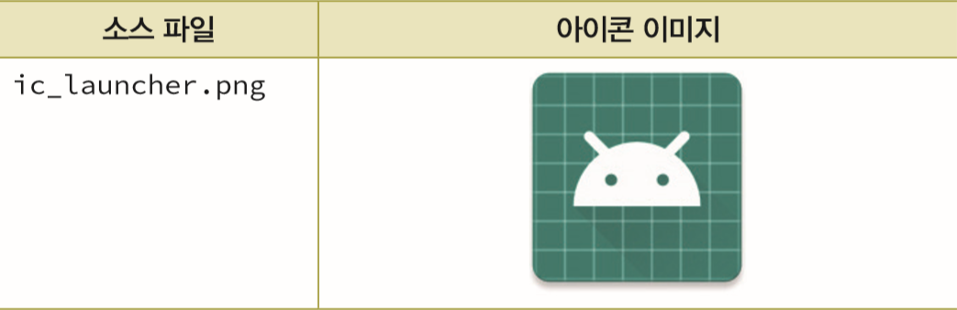
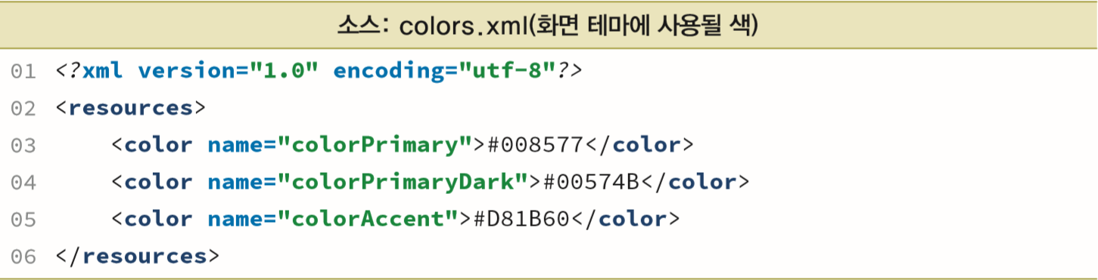
2. 프로젝트 파일의 흐름
아이콘 이미지(res/mipmap 폴더)
화면 테마와 리소스(res/values 폴더)

Slide 40
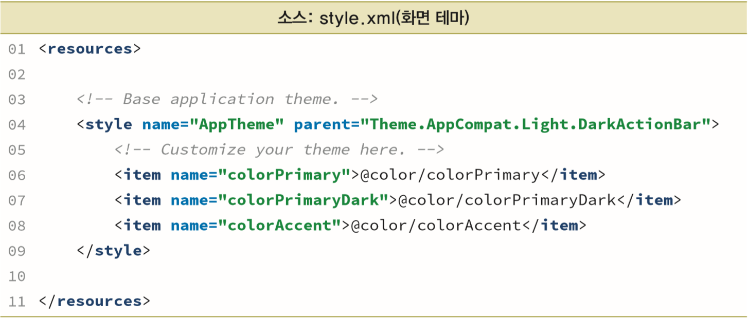
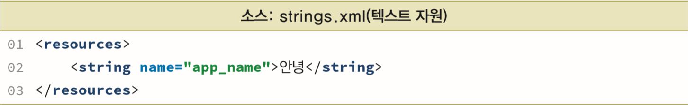
화면 테마와 리소스(res/values 폴더)

Slide 41
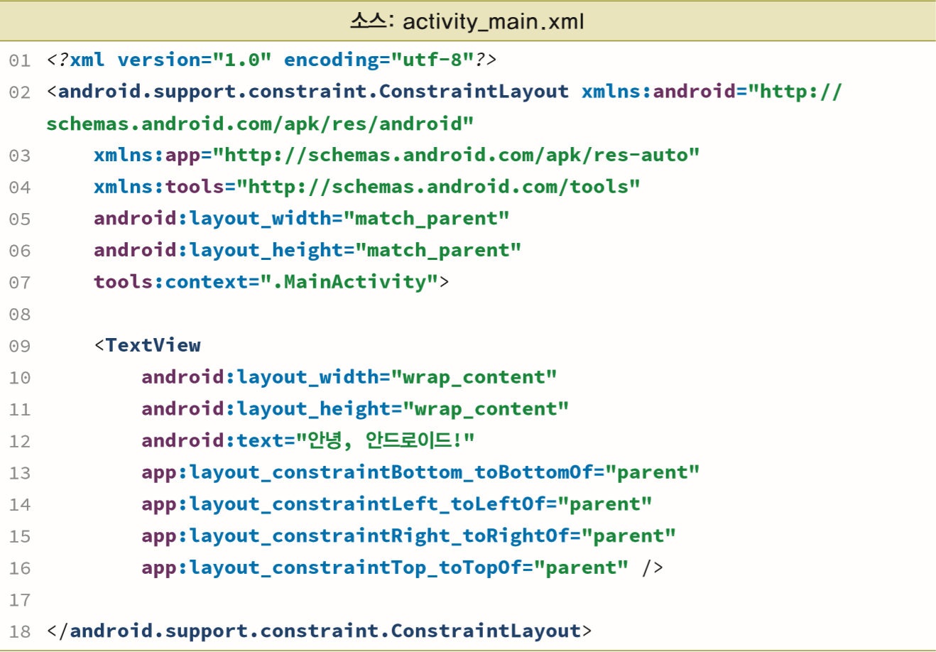
화면 설계(res/layout 폴더)

Slide 42
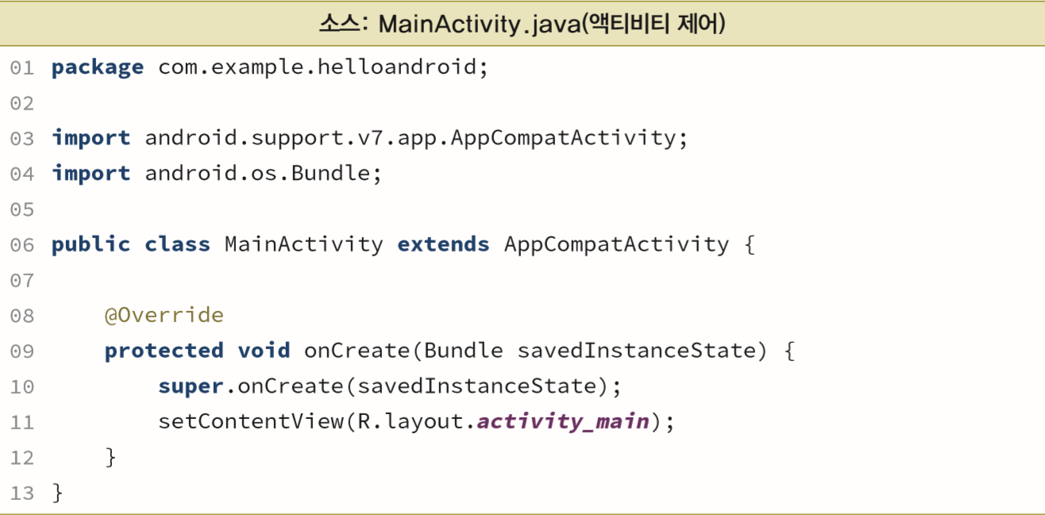
자바 클래스(java/com.example.helloandroid 패키지)

Slide 43
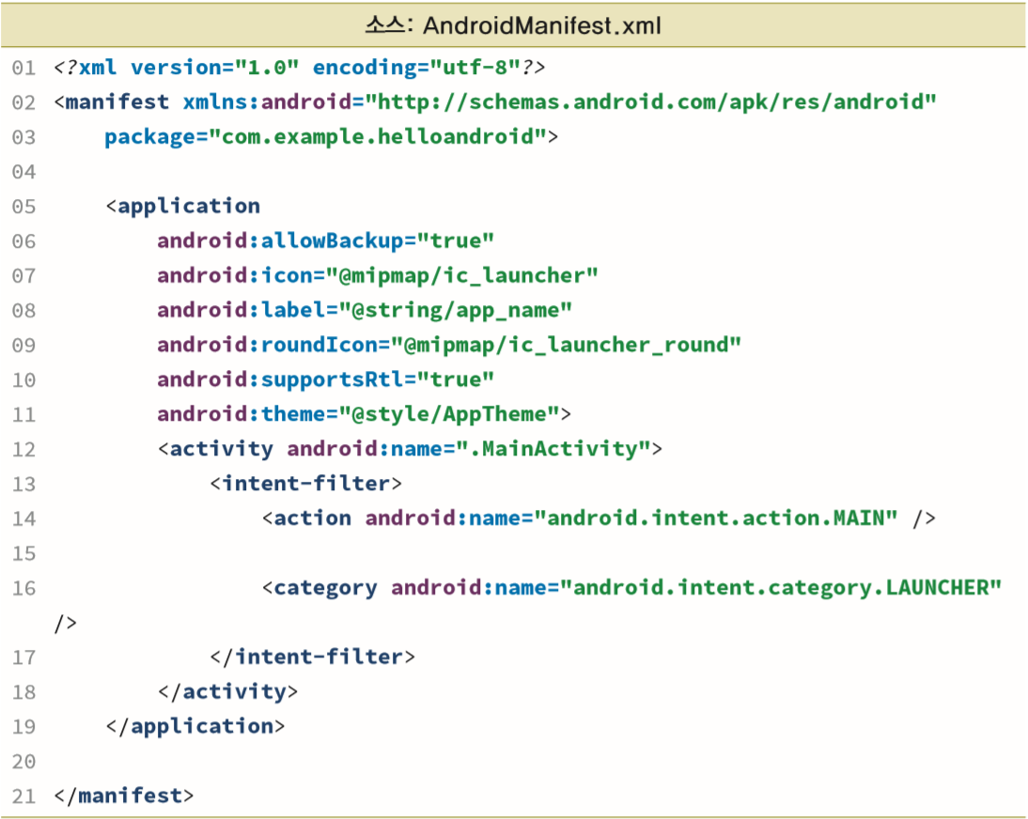
어플리케이션 기본 정보(manifests 폴더)

